Slide 1

postari

Slide 2

zerbitzari

Slide 3
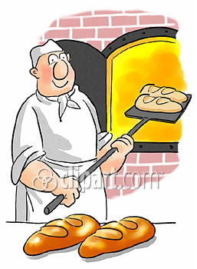
okin

Slide 4

erizain

Slide 5
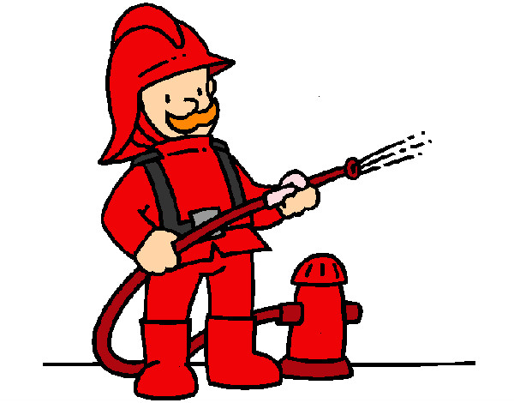
suhiltzaile

Slide 6
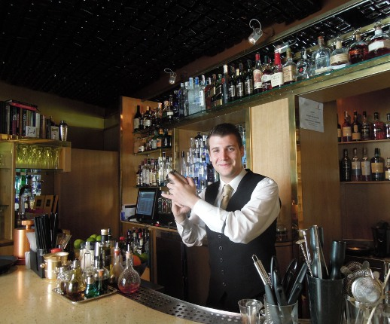
tabernari

Slide 7

politikari

Slide 8

lorezain

Slide 9

musikari

Slide 10
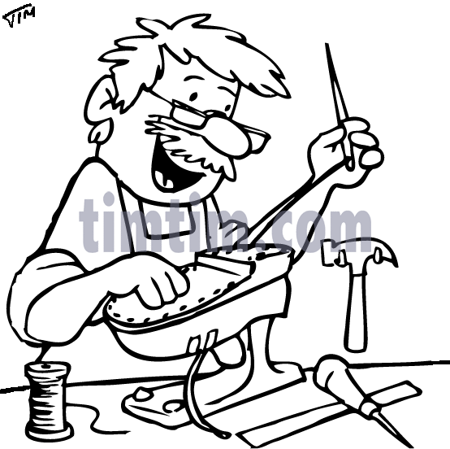
zapatari

Slide 11
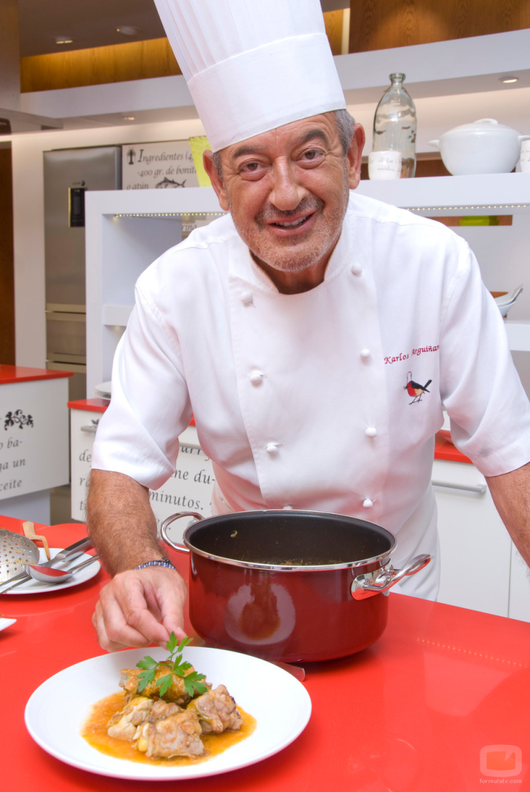
sukaldari

Slide 12

Ile-apaintzaile

Slide 13
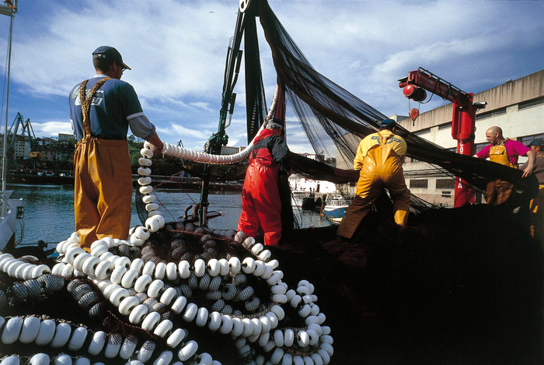
arrantzale

Slide 14

diseinatzaile

Slide 15
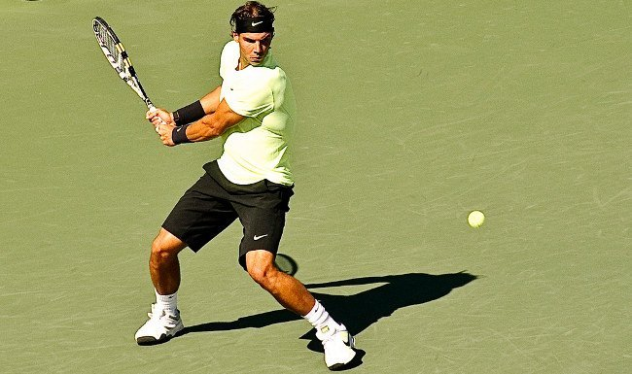
kirolari

Slide 16
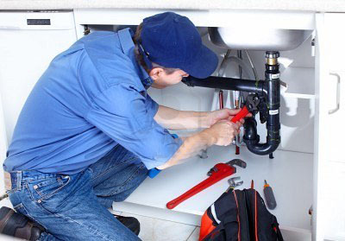
iturgin

Slide 17

ingeniari

Slide 18

argazkilari

Slide 19

mediku/sendagile

Slide 20

abokatu

Slide 21

idazkari

Slide 22
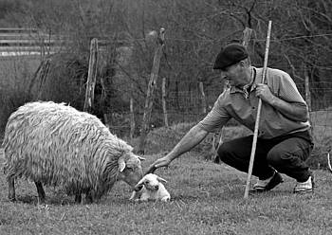
artzain

Slide 23

psikologo

Slide 24

igeltsero

Slide 25

kazetari

Slide 26

udaltzain

